Slide 1
Struts2
广州传智
北京传智播客教育 www.itcast.cn

Slide 2
Struts2的OGNL
OGNL表达式
OGNL是Object Graphic Navigation Language（对象图导航语言）的缩写，它是一个开源项目。 Struts2框架使用OGNL作为默认的表达式语言。
OGNL优势
1、支持对象方法调用，如xxx.doSomeSpecial()；
2、支持类静态的方法调用和值访问，表达式的格式:
@[类全名（包括包路径）]@[方法名 | 值名]，例如：
@java.lang.String@format('foo %s', 'bar')
或@tutorial.MyConstant@APP_NAME；
3、支持赋值操作和表达式串联，如price=100, discount=0.8,
calculatePrice()，这个表达式会返回80；
4、访问OGNL上下文（OGNL context）和ActionContext；
5、操作集合对象。
总结
OGNL 有一个上下文（Context）概念，说白了上下文就是一个MAP结构，它实现了
java.utils.Map 的接口。
北京传智播客教育 www.itcast.cn

Slide 3
Ognl的基本实现
Ognl的API类和方法
  OgnlContext类【本质是一个Map】
  OgnlContext context = new OgnlContext();
  context.put("user", user);
  context.put("address", address);
  context.setRoot(address)
  Ognl类
  Object obj1 = Ognl.parseExpression(“country”); 解析ognl表达式
  Ognl.getValue(obj1, context, context.getRoot()); 获取ognl的表达式值
  Object obj2 = Ognl.parseExpression(“language.toUpperCase()”); 方法调用
  Object obj3 = Ognl.parseExpression("@java.lang.Integer@toBinaryString(10)");
  Object obj4 = Ognl.parseExpression(“@@min(10,4)”); Math类的方法直接调用

Slide 4
Struts2的值栈ValueStack理解
ValueStack
ValueStack实际是一个接口,在Struts2中利用OGNL时，实际上使用的是实现了该接口的OgnlValueStack类,这个类是Struts2利用OGNL的基础。
ValueStack特点
ValueStack贯穿整个 Action 的生命周期(每个 Action 类的对象实例都拥有一个
ValueStack 对象). 相当于一个数据的中转站. 在其中保存当前Action 对象和其他相关对象.
Struts2框架把 ValueStack 对象保存在名为 “struts.valueStack” 的request请求属性中。
ValueStack存储对象
ObjectStack: Struts 把动作和相关对象压入 ObjectStack 中--List
ContextMap: Struts 把各种各样的映射关系(一些 Map 类型的对象) 压入 ContextMap 中
Struts 会把下面这些映射压入 ContextMap 中
  parameters: 该 Map 中包含当前请求的请求参数
  request: 该 Map 中包含当前 request 对象中的所有属性
  session: 该 Map 中包含当前 session 对象中的所有属性
  application:该 Map 中包含当前 application 对象中的所有属性
  attr: 该 Map 按如下顺序来检索某个属性: request, session, application
北京传智播客教育 www.itcast.cn

Slide 5
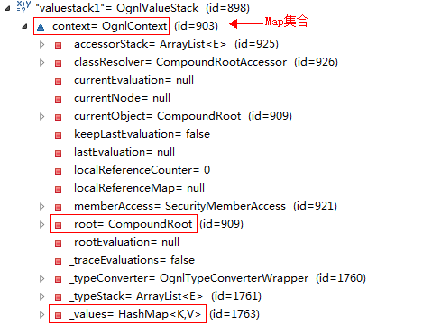
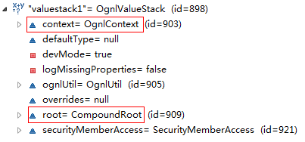

Struts2的值栈ValueStack理解
ValueStack获取
ValueStack valuestack1 = (ValueStack) request.getAttribute("struts.valueStack")
ValueStack valuestack2 = ServletActionContext.getContext().getValueStack();
直接输出类引用变量可见值栈类 com.opensymphony.xwork2.ognl.OgnlValueStack
ValueStack分析
在获取值栈的代码处添加断点查看
valuestack1 变量。
北京传智播客教育 www.itcast.cn

Slide 6
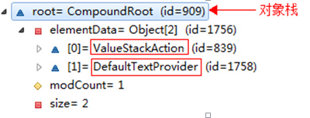

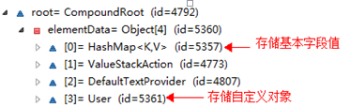
Struts2的值栈ValueStack理解
ValueStack分析
CompoundRoot root; 是继承ArrayList的对象栈
Map<String, Object> context; 是实现Map的Map栈
对象栈分析
默认的对象栈第一个索引存储的是当前的Action
使用以下代码往对象栈中添加基本数据和对象数据分析存储原理
由于是对象栈是ArrayList集合，因此可以根据索引插入来改变插入数据的位置。
使用Struts2标签<s:debug>
标签在页面中查看对象栈(值栈)。
北京传智播客教育 www.itcast.cn

Slide 7
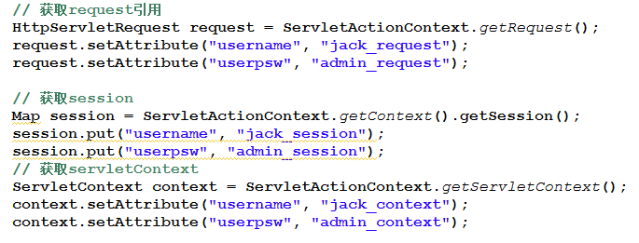
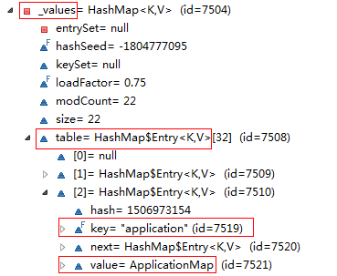
Struts2的值栈ValueStack理解
ValueStack分析
CompoundRoot root; 是继承ArrayList的对象栈
Map<String, Object> context; 是实现Map的Map栈
Map栈分析
Map栈中主要存储的是域变量属性值。
北京传智播客教育 www.itcast.cn

Slide 8
Struts2的值栈ValueStack理解
ValueStack总结
值栈以struts.valueStack的名字存储在request请求中，值栈主要包含两个栈：对象栈和Map栈。
对象栈存储的是用户的基本数据和对象数据 ; Map栈主要存储的是域对象属性。
用户每次一个请求就一个Action实例，对应一个值栈对象。
思考
放在request中的值栈中可以存储session和servletContext域数据，显然request的作用于没有那么大？直接使用拷贝的方式以key=value的方式拷贝到Map栈对应的Map中。
Map栈中的_root
debug可见该属性中引用的是对象栈数据。如果在Map栈中不存储_root对于对象栈的引用，那么开发者需要访问数据时候首先要区分是访问对象栈还是Map栈，比较繁琐。因此以后操作数据直接操作Map栈即可。
源码分析
public class OgnlContext extends Object implements Map{
private Object _root; // 对象栈引用 private Map _values = new HashMap(23); // Map栈
}
OgnlContext是OGNL的数据中心
北京传智播客教育 www.itcast.cn

Slide 9
Struts2中OgnlContext
OgnlContext
OgnlContext是Struts2的数据中心。结构示意图如下:
分析
当Struts2接受一个请求时，会迅速创建ActionContext、ValueStack和Action对象。然后把action存放进ValueStack，所以action的实例变量可以被OGNL访问。
注意
Struts2中，OGNL表达式需要配合Struts标签才可以使用。如：<s:property value="name"/>
OgnlContext
request
session
application
parameters
attr
value stack (OgnlValueStack的root属性(List))
北京传智播客教育 www.itcast.cn

Slide 10

ActionContext和ServletActionContext
ActionContext和ServletActionContext的继承关系
分析
ActionContext提供了对ognl上下文对象中数据操作的方法。
ServletActionContext.getRequest().setAttribute("username", "username_request");
ServletActionContext.getServletContext().setAttribute("username", "username_application");
ServletActionContext.getContext().getSession().put("username", "username_session");
ValueStack valueStack=ServletActionContext.getContext().getValueStack();
System.out.println("valueStack "+valueStack);
valueStack.set("username", "username_valueStack");
北京传智播客教育 www.itcast.cn

Slide 11
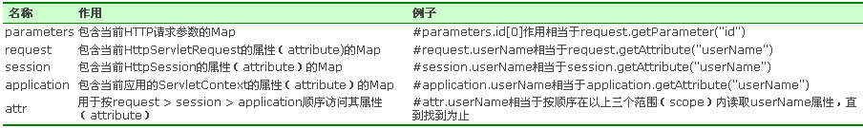
OGNL表达式之#号
#号的作用
#号主要用于访问访问Map栈信息，不使用#号主要用于访问List(对象栈)信息。
举例
<s:property value="#request.username"/>
<s:property value="#request.userpsw"/>
<s:property value="address"/> // 获取对象栈信息(默认从栈顶检索)
Struts2的property 标签中value属性值会特意的将其中的值以OGNL表达式的方式进行运行。
北京传智播客教育 www.itcast.cn

Slide 12
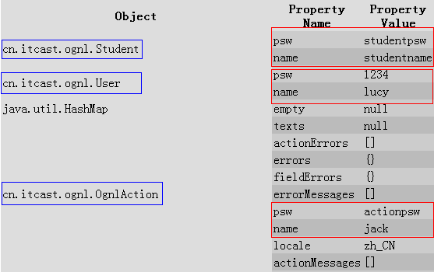
OGNL表达式之深入理解对象栈检索顺序
对象栈中添加对象
1、给Action添加name和psw属性
2、创建一个User指定name和psw属性
3、创建一个Student指定name和psw属性
分别将User和Studen存储到对象栈中
分析
name = <s:property value="name"/>
psw = <s:property value="psw"/>
一定是从栈顶开始查询，一旦找到就
显示。没有找到依次遍历对象栈的所
有属性。
OgnlValueStack类里有一个List类型的root变量，存放了一组对象,处于第一位的对象叫栈顶对象。
(list集合的 索引为0为栈顶)。通常我们在OGNL表达式里直接写上属性的名称即可访问root变量里对象
的属性，索顺序是从栈顶对象开始寻找，如果栈顶对象不存在该属性，就会从第二个对象寻找，
如果没有找到就从第三个对象寻找，依次往下访问，直到找到为止。
北京传智播客教育 www.itcast.cn

Slide 13
OGNL表达式之#号
#号的作用
#号还有一个作用就是在JSP页面中构建Map集合。
格式：#{key:value,key:value...}
举例
Struts2的radio标签主要任务是在页面中显示单选按钮
<s:radio list="#{'male':'男','female':'女'}" name="gender"></s:radio><br/>
运行结果源码:
<input type="radio" name="gender" id="gendermale" value="male"/>男
<input type="radio" name="gender" id="genderfemale" value="female"/>女
北京传智播客教育 www.itcast.cn
Notes:
<s:radio list="#{'male':'男','female':'女'}" name="gender" value="'female'"></s:radio>

Slide 14
OGNL表达式之$号
$号的作用
在国际化资源文件中,引用OGNL表达式(先不讲)
在Struts2配置文件中,引用OGNL表达式
举例
ognl.xml配置文件
<action name="ognlAction_*" class="cn.itcast.ognl.OgnlAction" method="{1}">
<result name="success">/ognl/ognl.jsp?username=${#request.username}</result>
</action>
在ognl.jsp中获取携带的参数：
<s:property value="%{#parameters.username[0]}"/>
北京传智播客教育 www.itcast.cn

Slide 15
OGNL表达式之%号
%号的作用
“%”符号的作用是在当Struts2标签的属性值为OGNL表达式时OGNL表达式却被理解为字符串类型原样输出时，用于通知执行环境%{}里的是OGNL表达式。
举例
Struts2中的textfield标签主要用于在页面中显示一个文本输入框数据。类似input
<s:textfield value="#request.username"></s:textfield>
此时#request.username被理解为一个普通的字符串，因此直接显示。因为这里脱离了
运行OGNL的环境即：<s:property value="OGNL表达式"/>环境。
通知运行环境将#request.username以OGNL表达式运行：
<s:textfield value="%{#request.username}"></s:textfield>
总结
为了方便使用%{}我们可以在任何地方都直接添加%{}来确保运行OGNL表达式：
<s:property value="%{#request.username}"/>
北京传智播客教育 www.itcast.cn

Slide 16
Struts2标签
Struts2标签
逻辑标签
UI标签
北京传智播客教育 www.itcast.cn

Slide 17
property标签
property标签用于输出指定值：
<s:property value=“#name" default="a default value" />
* default：可选属性， 如果需要输出的属性值为null，则显示该属性指定的值
* escape：可选属性，指定是否格式化HTML代码。
* value： 可选属性，指定需要输出的属性值，如果没有指定该属性，则默认输
出ValueStack栈顶的值。
例子 :
<s:property/>:输出栈顶的值
输出: username=username_valueStack, msgxx=msg_valueStack
<s:property value="%{'<hr> hr的使用'}" escape="false" />
输出:<hr> hr的使用
注:escape=“false”时,hr作为html标签使用
北京传智播客教育 www.itcast.cn

Slide 18
set标签
set标签用于将某个值放入指定范围。
var:变量的名字,name,id和var表达的含义是一样的,name,id被var替代
scope：指定变量被放置的范围，该属性可以接受application、session、request、 page或
action。如果没有设置该属性，则默认放置在action中。
value：赋给变量的值.如果没有设置该属性,则将ValueStack栈顶的值赋给变量。
例子:
<s:set value="#request.username" var="xxx“ scope=“request” /><br>
<s:property value=“#request.xxx" /><br>
<s:set value="#request.username" var="xxx" scope="page" /><br>
<s:property value="#attr.xxx" /><br>
<s:set value="#request.username" var="xxx" /><br>
<s:property value="xxx" /><br>
北京传智播客教育 www.itcast.cn

Slide 19
push标签
push:将对象放入栈顶,不能放入其他范围,当标签结束,会从栈顶删除。
value：要push到堆栈中的值 。
例子:
<s:push value="#request.username">
<s:property/>
</s:push>
<br>
测试删除: <s:property/>
北京传智播客教育 www.itcast.cn

Slide 20
bean标签(了解)
bean标签: 实例化一个符合JavaBeans规范的class,标签体内可以包含几个Param元素,
用于调用setter方法给此class的属性赋值.
name:要被实例化的class名字(必须符合JavaBeans规范)
var： 赋给变量的值.放置在request作用域中
如果没有设置该属性,则对象被放置到栈顶
例子:
<s:bean name="cn.itcast.bean.Person" var="myperson">
<s:param name="name" value="%{'zhang'}"></s:param>
<s:param name="age" value="34"></s:param>
</s:bean><br>
<s:property value="#myperson.name"/>
北京传智播客教育 www.itcast.cn

Slide 21
action标签
Action:通过指定命名空间和action名称,该标签允许在jsp页面直接调用Action
name:action名字(不包括后缀,如.action)
namespace:action所在命名空间
executeResult:Action的result是否需要被执行,默认值是false不执行
例子:
<package name="ognl" namespace="/ognl" extends="struts-default" >
<action name="ognlAction_*" class="cn.itcast.ognl.OgnlAction" method="{1}">
<result name="ognl">/ognl/ongl.jsp?msg=${msgxx}</result>
</action>
</package>
<s:action name="ognlAction_test" namespace="/ognl" executeResult="true" />
北京传智播客教育 www.itcast.cn

Slide 22
iterator标签
Iterator:标签用于对集合进行迭代，这里的集合包含List、Set和数组。
value：可选属性，指定被迭代的集合，如果没有设置该属性，则使用ValueStack栈顶的集合。
var： 可选属性，引用变量的名称.
status：可选属性，该属性指定迭代时的IteratorStatus实例。该实例包含如下几个方法：
int getCount()，返回当前迭代了几个元素。
int getIndex()，返回当前迭代元素的索引。
boolean isEven()，返回当前被迭代元素的索引是否是偶数
boolean isOdd()，返回当前被迭代元素的索引是否是奇数
boolean isFirst()，返回当前被迭代元素是否是第一个元素。
boolean isLast()，返回当前被迭代元素是否是最后一个元素。
<s:iterator value="allList">
<s:property value="name"/><br>
</s:iterator>
<s:iterator value="allList" var="person" begin="2" end="7" step="2">
<s:property value="#person.name"/><s:property value="#person.age"/><br>
</s:iterator>
北京传智播客教育 www.itcast.cn

Slide 23
iterator标签
<s:iterator value="allList" status="st">
st.getCount():<s:property value="#st.count"/> &nbsp;&nbsp;
st.getIndex():<s:property value="#st.index"/> &nbsp;&nbsp;
st.isEven():<s:property value="#st.even"/>&nbsp;&nbsp;
st.isOdd():<s:property value="#st.odd"/>&nbsp;&nbsp;
st.isFirst:<s:property value="#st.first"/>&nbsp;&nbsp;
st.isLast():<s:property value="#st.last"/><br>
</s:iterator>
<table border="1">
<s:iterator value="allList" var="person" status="st">
<tr class=<s:property value="#st.even?'even':'odd'"/> >
<td><s:property value="#person.name"/></td>
</tr>
</s:iterator>
</table>
<style type="text/css"
.odd{
background-color: red;
.even{
background-color:blue;}
</style>
北京传智播客教育 www.itcast.cn

Slide 24
if/elseif/else标签
if/elseif/else 基本的流程控制.‘If’标签可单独使用也可以和‘Else If’标签和(或)一个多个‘Else’一起使用
<s:if test="#age==23">
23
</s:if>
<s:elseif test="#age==21">
21
</s:elseif>
<s:else>
都不等
</s:else>
<table border="1">
<s:iterator value="allList" var="person">
<tr>
<td><s:property value="#person.name"/></td>
<td><s:property value="#person.age"/></td>
<td><s:if test="#person.age<24">少年</s:if>
<s:elseif test="#person.age<26">中年</s:elseif>
<s:else>老年</s:else>
</td>
</tr>
</s:iterator>
</table>
北京传智播客教育 www.itcast.cn

Slide 25
url标签
url:该标签用于创建url,可以通过"param"标签提供request参数.
value:如果不提供就用当前action,使用value后缀必须加.action
action:用来生成url的action,如果没有则使用value
namespace :命名空间
var:引用变量的名称.
使用action<br>
<s:url action="ognlTagAction_test" namespace="/ognl" var="myurl">
<s:param name="name" value="%{'张老师'}"></s:param>
<s:param name="id" value="12"></s:param>
</s:url>
<a href='<s:property value="#myurl" />' >xxxx</a><br>
<a href='<s:property value="%{#myurl}" />' >xxxx</a><br>
使用value<br>
<s:url value="ognlTagAction_test.action" namespace="/ognl" var="myurl">
<s:param name="id" value="12"></s:param>
<s:param name="cnname" value="%{'zhang'}"></s:param>
</s:url>
<a href='<s:property value="#myurl" />' >xxxx</a><br>
北京传智播客教育 www.itcast.cn

Slide 26
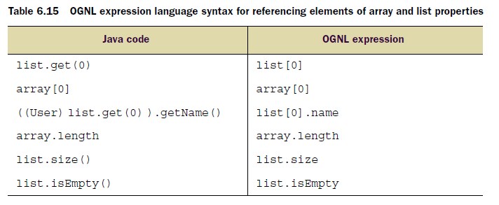
ognl操作集合
使用ognl操作list和数组.
Action中:
private List allList = new ArrayList();
Jsp:
集合的长度:<s:property value="allList.size"/>
北京传智播客教育 www.itcast.cn

Slide 27
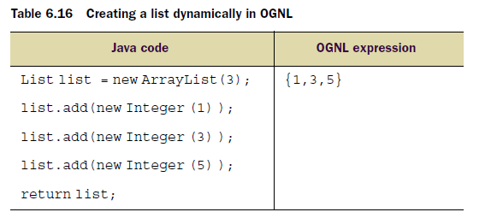
ognl操作集合
使用ognl操作list和数组.
ognl也可直接创建集合对象. 利用下拉列表框:
Jsp:
<s:iterator value="{1,2,3,4}">
<s:property/> <br>
</s:iterator>
<s:iterator value="{'s1','s2','s3','s4'}" var="s">
<s:property value="#s"/> <br>
</s:iterator>
北京传智播客教育 www.itcast.cn

Slide 28
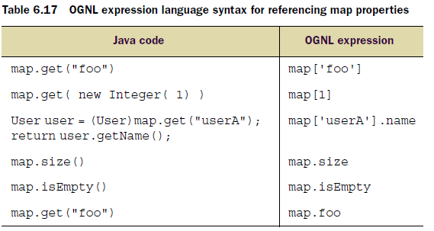
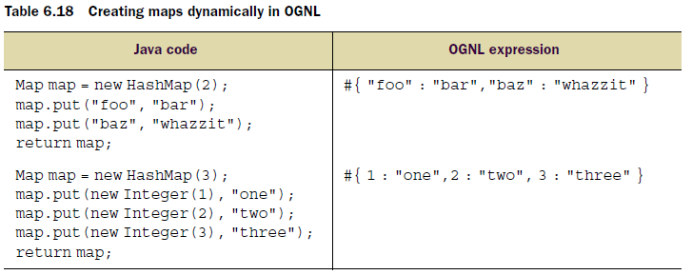
ognl操作集合
使用ognl操作map
ognl用多种方式使用#号，每种是不同的.动态map对于动态单选按扭组很有用.
创建map与创建list语法很相似,不同的是map前需要加"#"号.
北京传智播客教育 www.itcast.cn

Slide 29
ognl操作集合
使用ognl操作map
ognl用多种方式使用#号，每种是不同的.动态map对于动态单选按扭组很有用.
创建map与创建list语法很相似,不同的是map前需要加"#"号.
<s:iterator value="#{'key01':'value01','key02':'value02'}">
<s:property/> <br>
</s:iterator>
<s:iterator value="#{'key01':'value01','key02':'value02'}">
key=<s:property value="key"/> value=<s:property value="value"/> <br>
</s:iterator>
<s:iterator value="#{'key01':'value01','key02':'value02'}" var="map">
key=<s:property value="#map.key"/> value=<s:property value="#map.value"/> <br>
</s:iterator>
北京传智播客教育 www.itcast.cn

Slide 30
UI标签
表单标签将在 HTML 文档里被呈现为一个表单元素
使用表单标签的优点:
  表单回显
  对页面进行布局和排版
标签的属性可以被赋值为一个静态的值或一个 OGNL 表达式. 如果在赋值时使用了一个 OGNL 表达式并把它用 %{} 括起来, 这个表达式将会被求值.

Slide 31
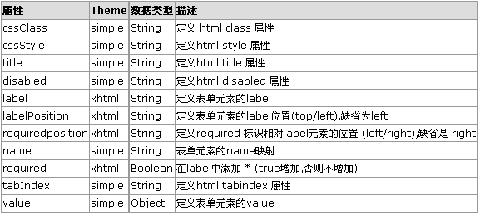
表单标签的共同属性
*
*
* 该属性只在没有使用 simple 主题时才可以使用.

Slide 32
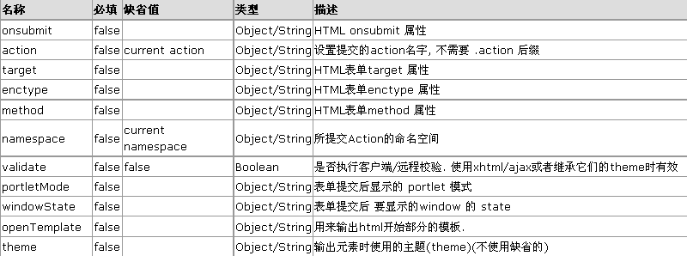
form 标签
form 标签用来呈现 HTML 语言中的表单元素
默认情况下, form 标签将被呈现为一个表格形式的 HTML 表单. 嵌套在 form 标签里的输入字段
将被呈现为一个表格行. 每个表格行由两个字段组成, 一个对应着行标, 一个对应着输入元素.
提交按钮将被呈现为一个横跨两列单元格的行

Slide 33
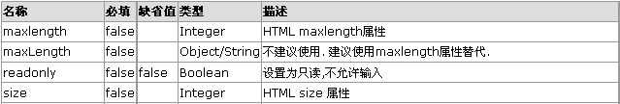
textfield, password, hidden 标签
textfield 标签将被呈现为一个输入文本字段, password 标签将被呈现为一个口令字段,
hidden 标签将被呈现为一个不可见字段.
password 标签扩展自 textfield 标签, 多了一个 showPassword 属性.该属性是布尔型.
默认值为 false, 它决定着在表单回显时是否显示输入的密码. true显示密码

Slide 34
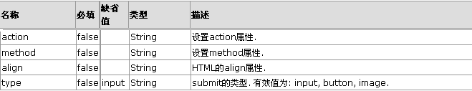
submit 标签
submit 标签将呈现为一个提交按钮. 根据其 type 属性的值. 这个标签可以提供 3 种呈现效果:
  input: <input type=“submit” …/>
  button: <input type=“button” …/>
  image: <input type=“image” />

Slide 35

reset 标签
reset 标签将呈现为一个重置按钮. 根据其 type 属性的值.
这个标签可以提供 2 种呈现效果:
  input: <input type=“reset” …/>
  button: <input type=“button” …/>

Slide 36
label 标签
label 标签将呈现一个 HTML 行标元素:

Slide 37

textarea 标签
textarea 标签将呈现为一个 HTML 文本域元素

Slide 38
*checkbox 标签
checkbox 标签将呈现为一个 HTML 复选框元素.
与其他 HTML 输入元素类似, 当包含着一个单选框的表单被提交时, 这个单选框按钮在 HTTP 请求里增加一个请求参数. 如果某个单选框被选中了, 它的值将为 true, 但如果该单选框未被选中, 在请求中就不会增加一个请求参数. checkbox 标签解决了这个局限性, 它采取的办法是为单选框元素创建一个配对的不可见字段

Slide 39
*checkbox 标签
checkbox 标签有一个 fieldValue 属性, 该属性指定的值将在用
户提交表单时作为被选中的单选框的实际值发送到服务器. 如果
没有使用 fieldValue 属性, 单选框的值将为 true 或 false.

Slide 40
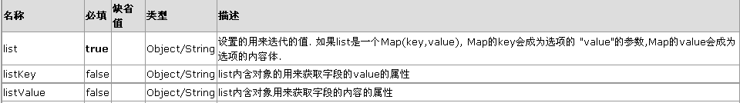
checkboxlist 标签
checkboxlist 标签将呈现一组多选框.
checkbox 标签被映射到一个字符串数组或是一个基本类型的数组. 若它提供
的多选框一个也没有被选中, 相应的属性将被赋值为一个空数组而不是空值.

Slide 41
checkboxlist 标签
如果集合为list
<s:checkboxlist name="list" list="{'Java','.Net','RoR','PHP'}" value="{'Java','.Net'}"/>
生成如下html代码：
<input type="checkbox" name="list" value="Java" checked="checked"/><label>Java</label>
<input type="checkbox" name="list" value=".Net" checked="checked"/><label>.Net</label>
<input type="checkbox" name="list" value="RoR"/><label>RoR</label>
<input type="checkbox" name="list" value="PHP"/><label>PHP</label>
如果集合为MAP
<s:checkboxlist name="map" list="#{1:'瑜珈用品',2:'户外用品',3:'球类',4:'自行车'}" listKey="key" listValue="value" value="{1,2,3}"/>
生成如下html代码：
<input type="checkbox" name="map" value="1" checked="checked"/><label>瑜珈用品</label>
<input type="checkbox" name="map" value="2" checked="checked"/><label>户外用品</label>
<input type="checkbox" name="map" value="3" checked="checked"/><label>球类</label>
<input type="checkbox" name="map" value="4"/><label>自行车</label>
北京传智播客教育 www.itcast.cn

Slide 42
checkboxlist 标签
如果集合里存放的是javabean
<%
Person person1 = new Person(1,"第一个");
Person person2 = new Person(2,"第二个");
List<Person> list = new ArrayList<Person>();
list.add(person1);
list.add(person2);
request.setAttribute("persons",list);
%>
<s:checkboxlist name="beans" list="#request.persons" listKey="id" listValue="name"/>
id和name为Person的属性
生成如下html代码：
<input type="checkbox" name=“beans" value="1"/><label>第一个</label>
<input type="checkbox" name=“beans" value="2"/><label>第二个</label>
北京传智播客教育 www.itcast.cn

Slide 43
radio 标签
radio 标签将呈现为一组单选按钮, 单选按钮的个数与程序员通过该标签的 list 属性提供的选项的个数相同.
一般地, 使用 radio 标签实现 “多选一”, 对于 “真/假” 则该使用 checkbox 标签.
北京传智播客教育 www.itcast.cn

Slide 44
radio 标签
该标签的使用和checkboxlist复选框相同。
如果集合里存放的是javabean(id和name为Person的属性)
<s:radio name="beans" list="#request.persons" listKey="personid" listValue="name"/>
生成如下html代码：
<input type="radio" name="beans" id="beans1" value="1"/><label>第一个</label>
<input type="radio" name="beans" id="beans2" value="2"/><label>第二个</label>
如果集合为MAP
<s:radio name="map" list="#{1:'瑜珈用品',2:'户外用品',3:'球类',4:'自行车'}" listKey="key" listValue="value“ value="1"/>
生成如下html代码：
<input type="radio" name="map" id="map1" value="1"/><label for="map1">瑜珈用品</label>
<input type="radio" name="map" id="map2" value="2"/><label for="map2">户外用品</label>
<input type="radio" name="map" id="map3" value="3"/><label for="map3">球类</label>
<input type="radio" name="map" id="map4" value="4"/><label for="map4">自行车</label>
如果集合为list
<s:radio name="list" list="{'Java','.Net'}" value="'Java'"/>
生成如下html代码：
<input type="radio" name="list" checked="checked" value="Java"/><label>Java</label>
<input type="radio" name="list" value=".Net"/><label>.Net</label>
北京传智播客教育 www.itcast.cn

Slide 45
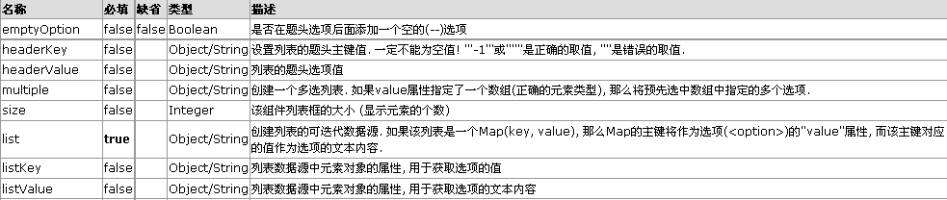
select 标签
select 标签将呈现一个select 元素
北京传智播客教育 www.itcast.cn

Slide 46
select 标签
如果集合为list
<s:select name="list" list="{'Java','.Net'}" value="'Java'"/>
生成如下html代码：
<select name="list" id="list">
<option value="Java" selected="selected">Java</option>
<option value=".Net">.Net</option>
</select>
如果集合里存放的是javabean(id和name为Person的属性)
<s:select name="beans" list="#request.persons" listKey="personid" listValue="name"/>
生成如下html代码：
<select name="beans" id="beans">
<option value="1">第一个</option>
<option value="2">第二个</option>
</select>
北京传智播客教育 www.itcast.cn

Slide 47
select 标签
如果集合为MAP
<s:select name="map" list="#{1:'瑜珈用品',2:'户外用品',3:'球类',4:'自行车'}" listKey="key" listValue="value" value="1"/>
生成如下html代码：
<select name="map" id="map">
<option value="1" selected="selected">瑜珈用品</option>
<option value="2">户外用品</option>
<option value="3">球类</option>
<option value="4">自行车</option>
</select>
北京传智播客教育 www.itcast.cn

Slide 48
主题
主题: 为了让所有的 UI 标签能够产生同样的视觉效果而归集到一起的一组模板. 即风格
相近的模板被打包为一个主题
  1、simple: 把 UI 标签翻译成最简单的 HTML 对应元素, 而且会忽视行标属性
  2、xhtml: xhtml 是默认的主题. 这个主题的模板通过使用一个布局表格提供了一
  种自动化的排版机制. (默认值)
  3、css_xhtml: 这个主题里的模板与 xhtml 主题里的模板很相似, 但它们将使用 css
  来进行布局和排版
  4、ajax: 这个主题里的模板以 xhtml 主题里德模板为基础, 但增加了一些 Ajax 功能.
北京传智播客教育 www.itcast.cn

Slide 49
主题
修改主题:
A、通过 UI 标签的 theme属性(只适用于当前的标签)
  <s:textfield name="username" label="用户名“
  theme="simple"></s:textfield>
  B、在一个表单里, 若没有给出某个 UI 标签的 theme 属性, 它将使用这个表单的主题
  (适用于整个form标签)
  <s:form action="" method="post" namespace="/ui“ theme="simple">
  C、修改 struts.properties 文件中的 struts.ui.theme 属性. (适用整个环境)
  <!-- 设置ui标签的主题 -->
  <constant name="struts.ui.theme" value="simple"></constant>
  优先级：A>B>C

